Slide 1
Nükleik Asitlerin Yapısı ve Fonksiyonları

Slide 2
Genetik bilginin depolanması ve ifadesi/ekspresyonu için nükleik asitlere ihtiyaç vardır.
Nükleik asitlerin 2 tipi vardır: DNA (deoksiribonükleik asit) ve RNA (ribonükleik asit).
DNA, genetik bilginin depolanmasında; RNA ise ifade edilmesinde işlev görür.

Slide 3
DNA
Genetik bilginin deposudur.
DNA’da bulunan genetik bilgi, DNA replikasyonu yoluyla, kopyalanıp yavru hücrelere aktarılabilir.
4 yapıda bulunur:
Kromozomlarda
Ökaryotlarda: nükleusta
Prokaryotlarda: nükleus yok, bir adet kromozom var (nükleoid bölgesinde, halkasal)
Plazmidlerde
prokaryotlardaki nonkromozomal DNA (halkasal)
Mitokondride (halkasal)
Kloroplastta (halkasal) (bitkilerde bulunur)

Slide 4
RNA
Genetik bilginin ifadesinde (ekspresyonunda) ilk evre RNA sentezidir (transkripsiyon).
Daha sonra messenger RNA’da bulunan kod, transleyt edilir (translasyon, protein sentezi).

Slide 5
DNA’dan RNA’ya ve proteinlere doğru bilgi akışına “santral dogma” adı verilir (Bu adlandırma, ilk kez Francis Crick tarafından kullanılmıştır).
Santral dogma, genetik bilgiyi RNA’da depolayan bazı virüsler hariç, bütün canlılar için geçerlidir.

Slide 6
Nükleik Asitlerin Yapı Taşları

Slide 7
Nükleik asitler başlıca 3 bileşenden meydana gelir:
Azotlu baz
5 karbonlu şeker (pentoz)
Fosfat

Slide 8
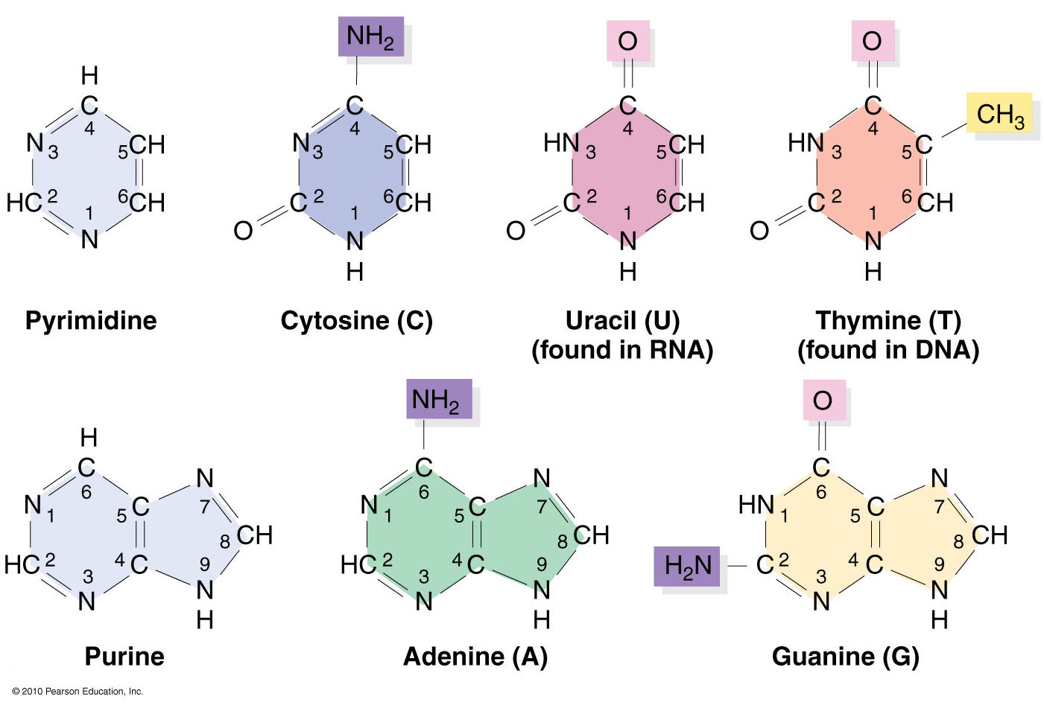
Azotlu Bazlar (Şekiller ÖNEMLİ)

Slide 9
Adenin
6-amino pürin
9 numaralı azot üzerinden glikozidik bağa katılır.
1 numaralı azot atomu ve amino grubu ile hidrojen bağı yapımına katılır.

Slide 10
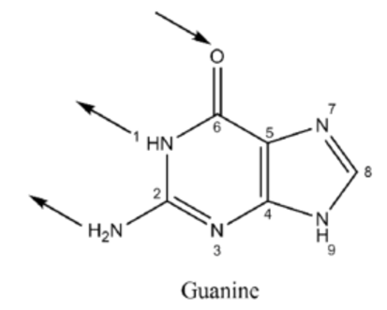
Guanin
2-amino-6-oksi pürin
9 numaralı azot üzerinden glikozidik bağa katılır.
Yandaki şekilde oklarla gösterilen atomlar üzerinden hidrojen bağı yapımına katılır.

Slide 11
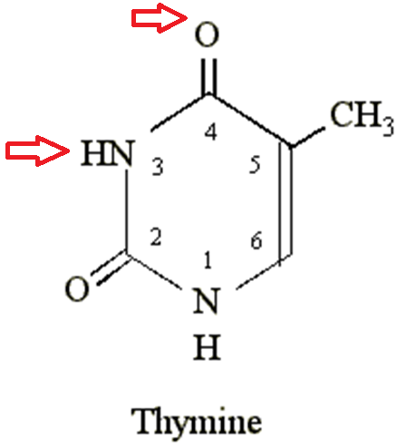
Timin
5-metilurasil
1 numaralı azot atomu üzerinden glikozidik bağa katılır.
Kırmızı oklarla gösterilen atomlar üzerinden hidrojen bağı yapımına katılır.

Slide 12
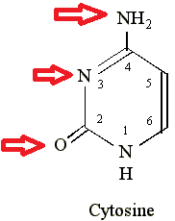
Sitozin
2-oksi-4-amino pirimidin
1 numaralı azot atomu üzerinden glikozidik bağa katılır.
Kırmızı oklarla gösterilen atomlar üzerinden hidrojen bağı yapımına katılır.

Slide 13
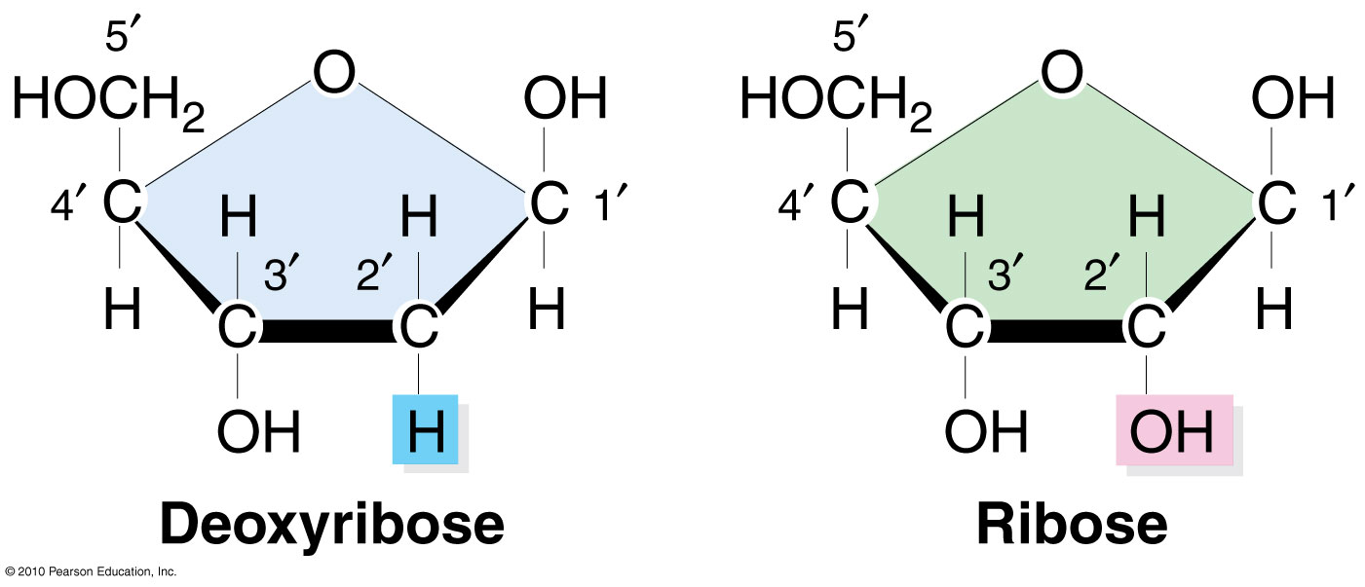
Pentozlar

Slide 14
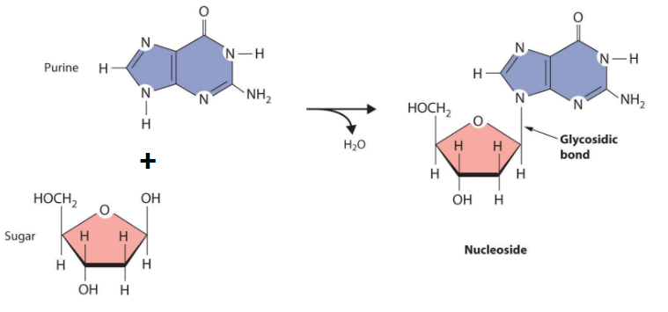
Nükleozid = Nitrojene/Azotlu Baz (Nükleobaz) + 5 Karbonlu Şeker (Pentoz; Riboz veya Deoksiriboz)
arada beta-N-glikozidik bağ vardır

Slide 15
Deoksiribo-nükleozidler (Şekiller ÖNEMLİ)

Slide 16
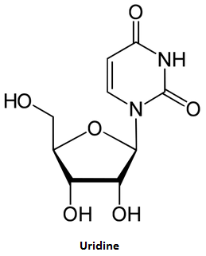
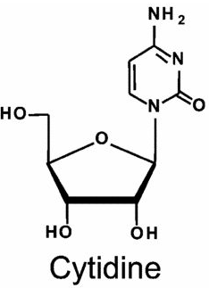
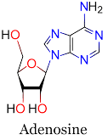
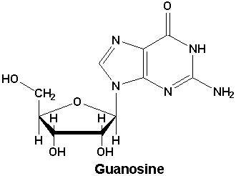
Ribo-nükleozidler (Şekiller ÖNEMLİ)

Slide 17
Baz halkalarını oluşturan atomlar pirimidinlerde 1’den 6’ya kadar; pürinlerde 1’den 9’a kadar numaralandırılmıştır.
Pentozdaki karbonlar ise, 1’den 5’e kadar numaralandırılmıştır.
Bir nükleozidde bazdaki ve pentozdaki atomların numaralarının karışmaması için, pentozdaki numaraların üzerine üs (‘) işareti konur.

Slide 18
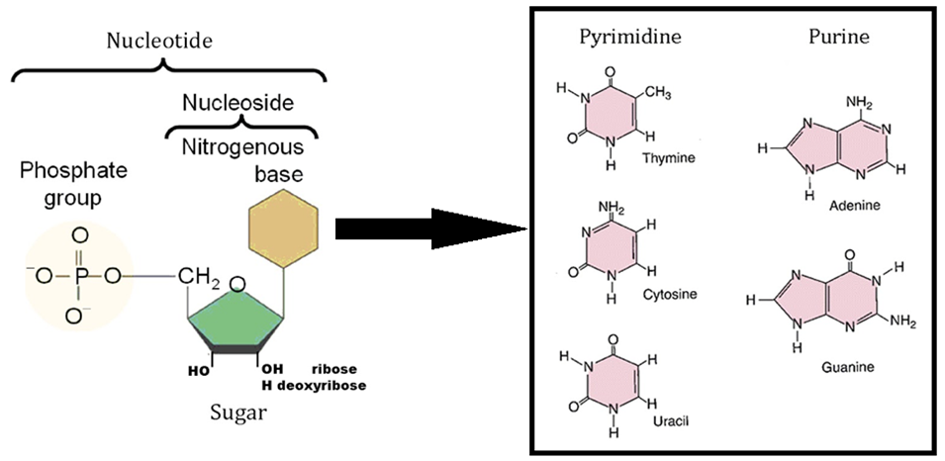
Nükleotid = Nükleozid + Fosfat Grubu

Slide 19
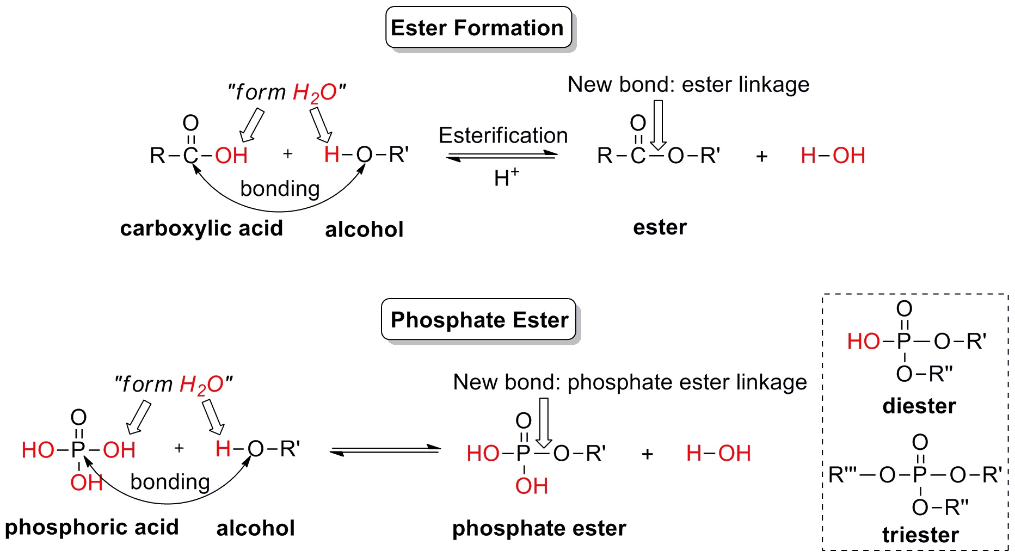
(ÖNEMLİ)

Slide 20
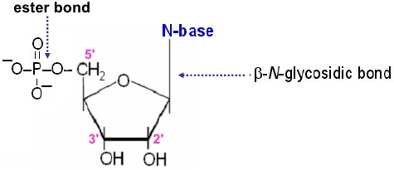
(ÖNEMLİ)

Slide 21
Nükleotidler, nükleozidlerin mono-, di- veya tri-fosfat esterleridir.
Fosfat grubu, pentozun 5’ karbonuna bir ester bağı ile bağlanmıştır.
Bir tane fosfat grubu eklenmişse nükleozid monofosfat; iki tane eklenmişse nükleozid difosfat; üç tane eklenmişse nükleozid trifosfatlar meydana gelir.
Nükleotidler DNA ve RNA’nın yapısına katılmanın yanı sıra enerji taşıyıcısı (ATP gibi) olarak ve koenzimlerin (NAD+, FAD gibi) yapısal bileşenleri olarak da görev alır.

Slide 22
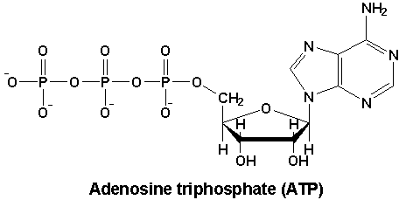

Slide 23
RNA (isimlendirmeler ÖNEMLİ)
Azotlu Baz | Nükleozid (Baz+Şeker) | Nükleotid (Baz+Şeker+Fosfat)
adenin (A) | adenozin | adenilik asit (adenozin monofosfat: AMP)
guanin (G) | guanozin | guanilik asit (guanozin monofosfat; GMP)
sitozin (C) | sitidin | sitidilik asit (sitidin monofosfat; CMP)
urasil (U) | uridin | uridilik asit (uridin monofosfat; UMP)
DNA (isimlendirmeler ÖNEMLİ)
Azotlu Baz | Nükleozid (Baz+Şeker) | Nükleotid (Baz+Şeker+Fosfat)
adenin (A) | deoksiadenozin | deoxyadenylic acid (deoxyadenosine monophosphate: dAMP)
guanin (G) | deoksiguanozin | deoxyguanylic acid (deoxyguanosine monophosphate: dGMP)
sitozin (C) | deoksisitidin | deoxycytidylic acid (deoxycytidine monophosphate: dCMP)
timin (T) | deoksitimidin | deoxythymidylic acid (deoxythymidine monophosphate: dTMP)

Slide 24
DNA’nın Yapısı

Slide 25
(ÖNEMLİ)
DNA, birbirlerine 3’->5’-fosfodiester bağlarıyla kovalent olarak bağlı deoksiribonükleozit monofosfatların bir polimeridir (polideoksiribonükleotid).
Bir nükleotidin deoksipentozunun 3’-hidroksil grubu ile başka bir nükleotidin deoksipentozunun 5’-hidroksil grubu arasında bir fosfat grubu vasıtasıyla oluşturulan bağa 3’->5’-fosfodiester bağı adı verilir.

Slide 26
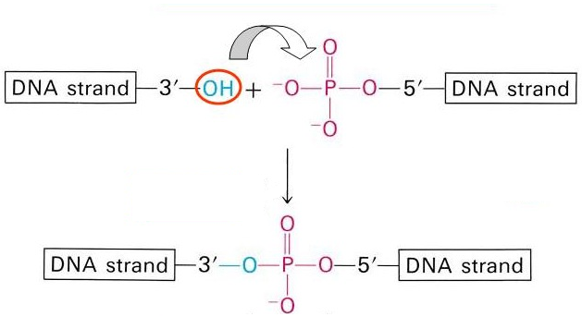

Slide 27
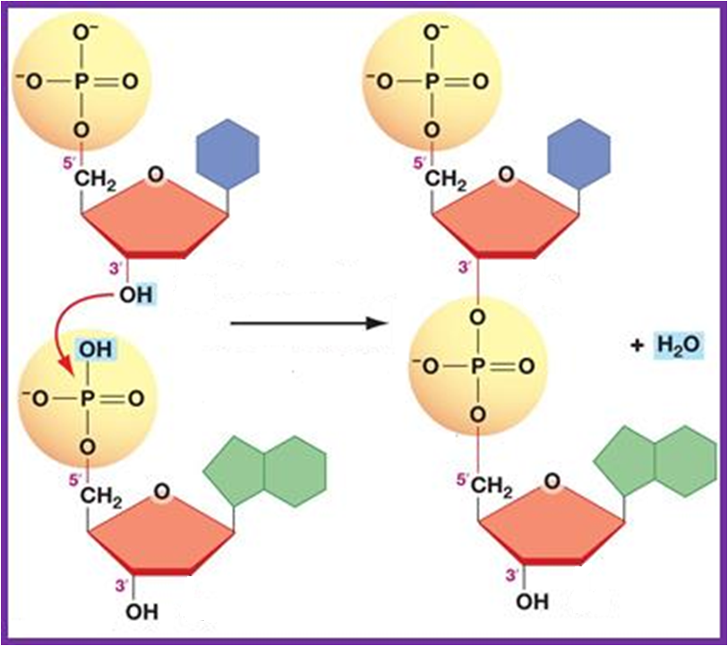

Slide 28
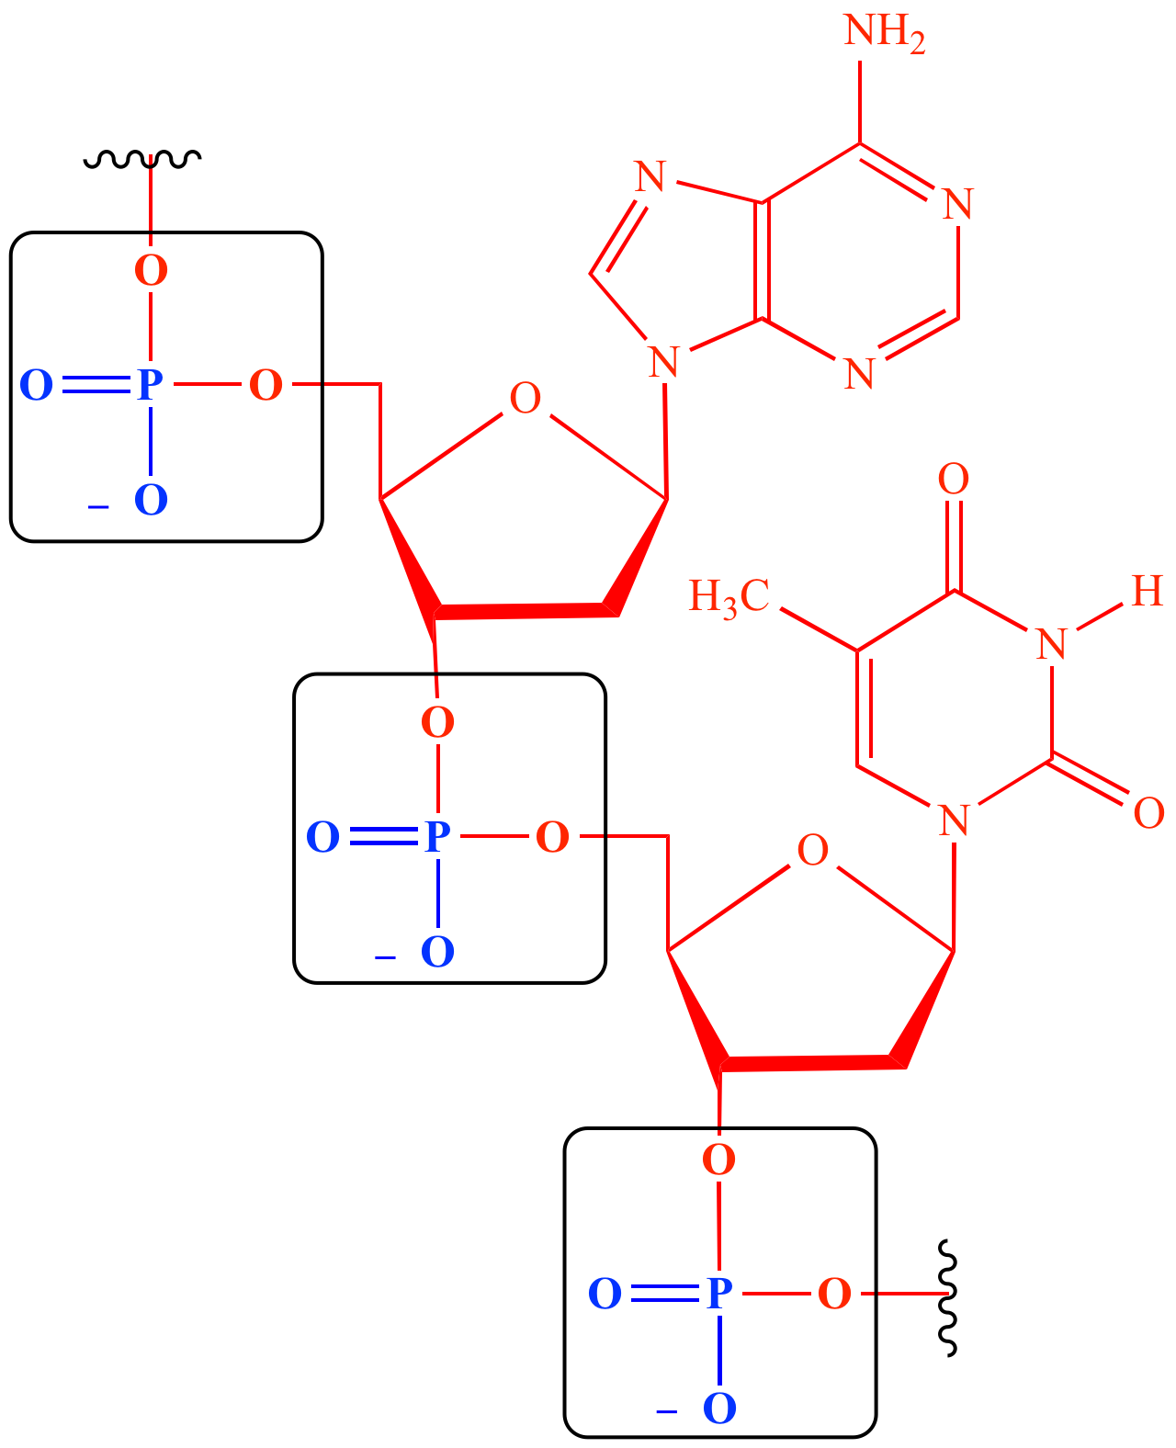

Slide 29
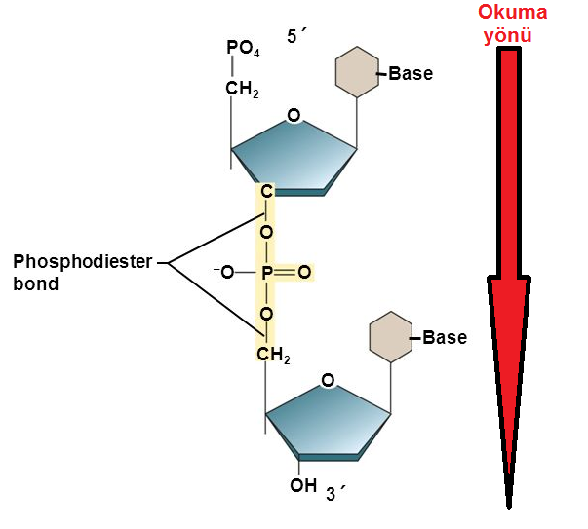
DNA’nın nükleotid sekansı/dizisi
5’-son’dan 3’-son’a doğru okunur (bizim tarafımızdan)
5’-son’da fosfat grubu;
3’-son’da hidroksil grubu bulunur.

Slide 30
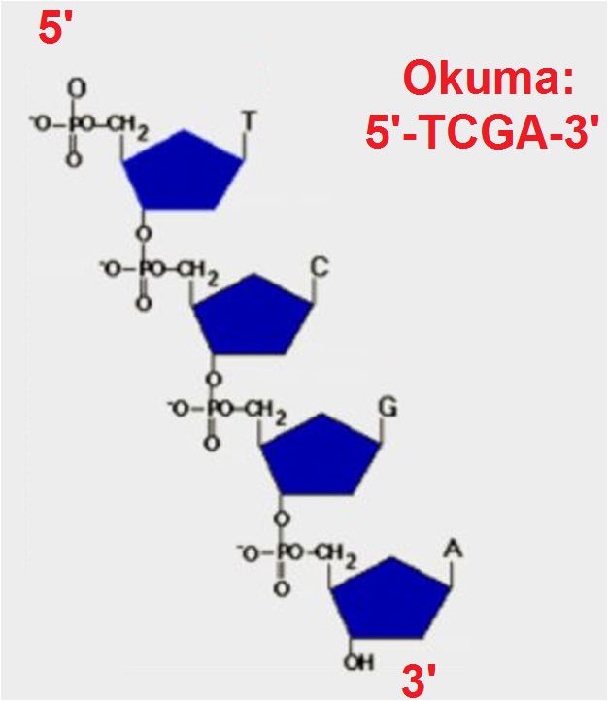

Slide 31
Tek sarmal (single-stranded; ss) DNA içeren bazı virüsler (parvoviridae, anelloviridae gibi) hariç; DNA, çift sarmallı (double-stranded; ds) bir yapı gösterir.
Bu yapıda hidrofilik deoksiriboz-fosfat omurga dış kısımda, hidrofobik bazlar ise iç kısımda yerleşmiştir.

Slide 32
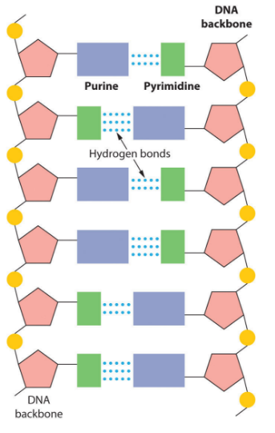

Slide 33
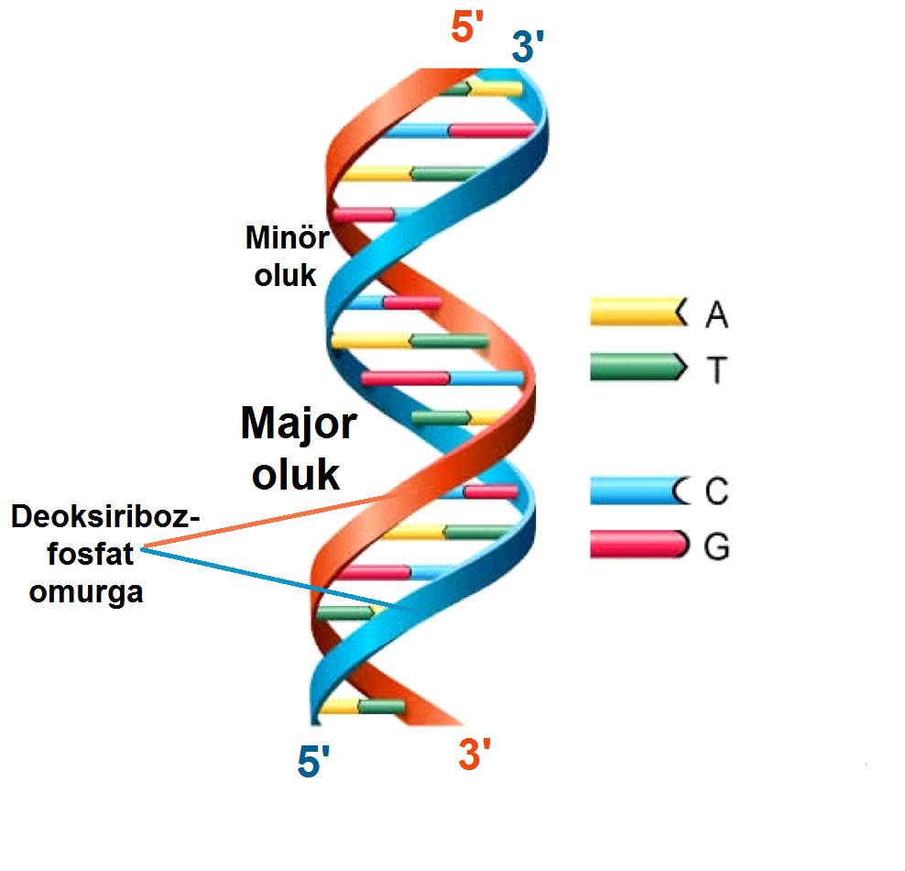

Slide 34
DNA çift sarmalında, adenin bazları timinle, guanin bazları ise sitozinle eşleşir.
Bu nedenle, DNA’ya ait bir polinükleotid zincirinin baz sekansı/dizisi bilinirse komplementer/tamamlayıcı zincirin baz dizisi de belirlenebilir.

Slide 35
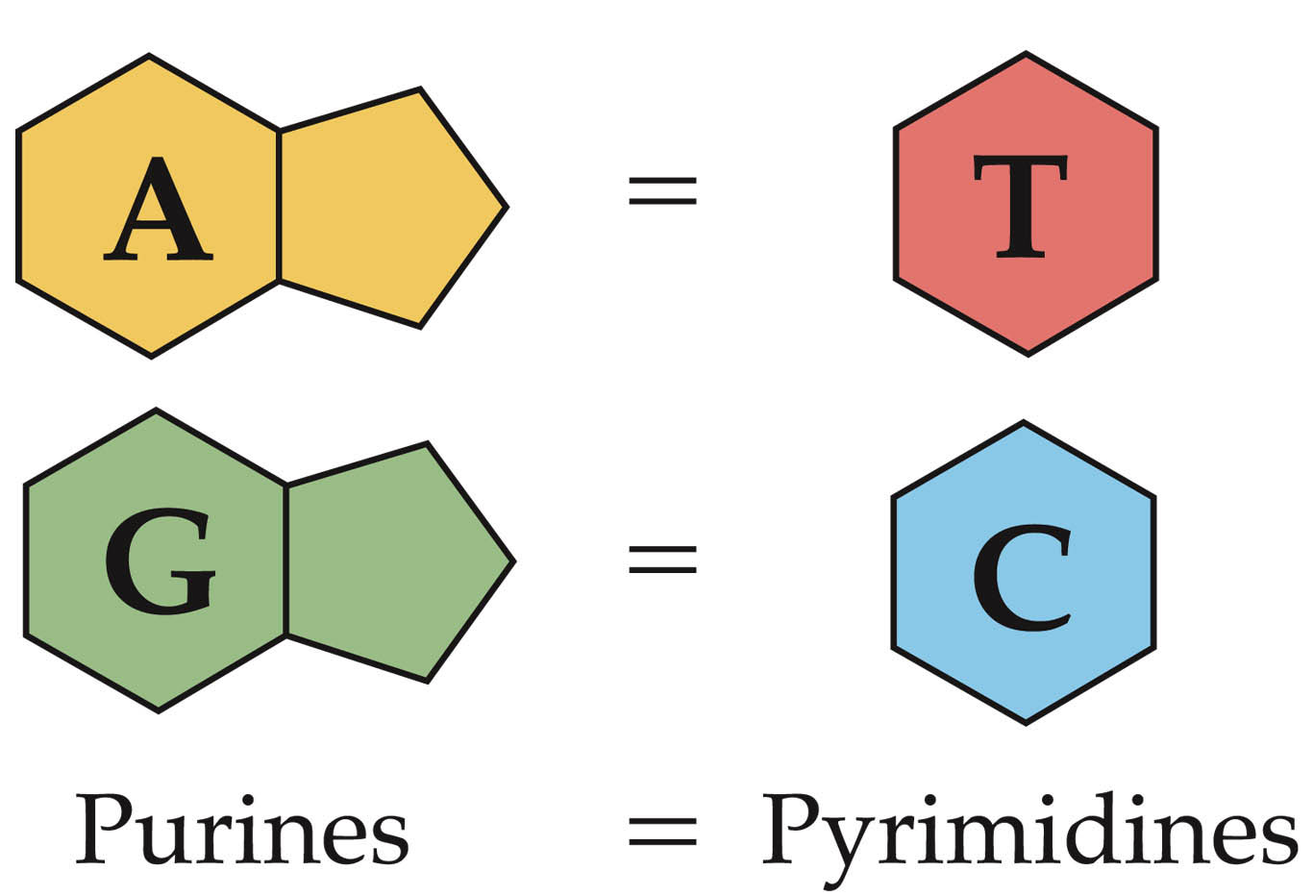
Chargaff (Çargaf) Kuralları

Slide 36
DNA çift sarmalında, adenin ve timin arasında 2 adet; guanin ile sitozin arasında da 3 adet hidrojen bağı vardır.
Bazlar arasındaki bu hidrojen bağları, hidrofobik etkileşime ilaveten, yapının stabilitesi açısından önemlidir.

Slide 37
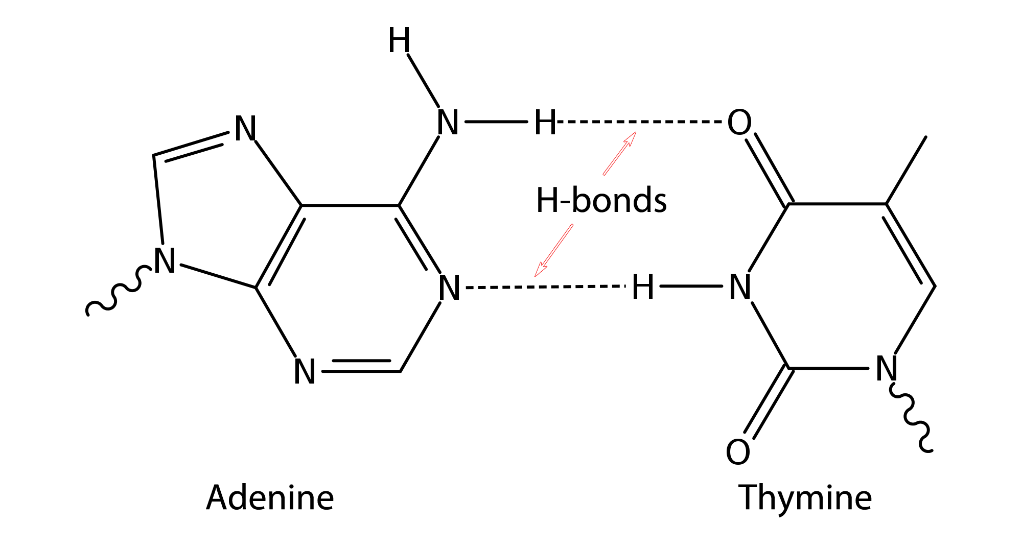

Slide 38
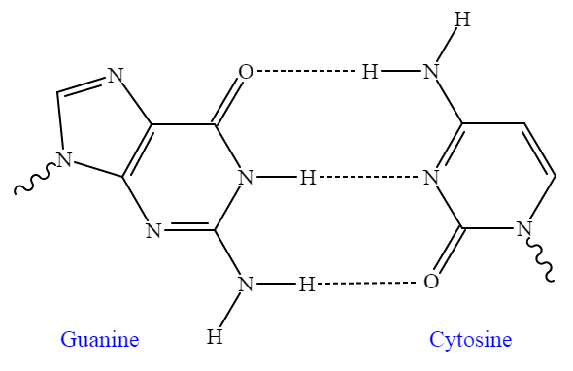

Slide 39
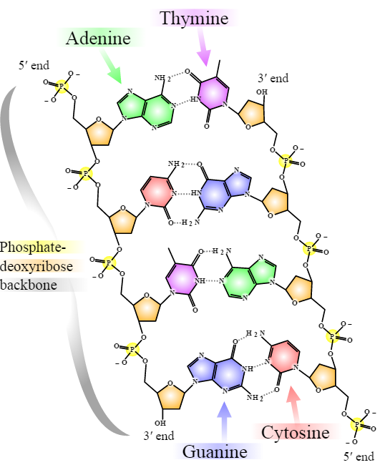

Slide 40
Bazlar arasındaki hidrojen bağları koptuğunda (ısıtma, alkali ortam, organik çözücüler ile), DNA’nın çift sarmal yapısı bozulur (denatürasyon).
Tek sarmal DNA (ssDNA) 260 nm dalga boyundaki ışığı, çift sarmal DNA’ya göre daha yüksek oranda absorbe eder.

Slide 41
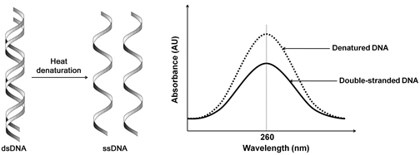

Slide 42
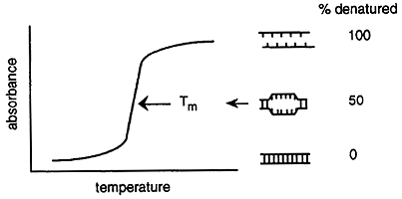
DNA çift sarmalının yarısının tek sarmal haline geldiği sıcaklığa, erime sıcaklığı (melting temperature; Tm) adı verilir. (ÖNEMLİ)

Slide 43
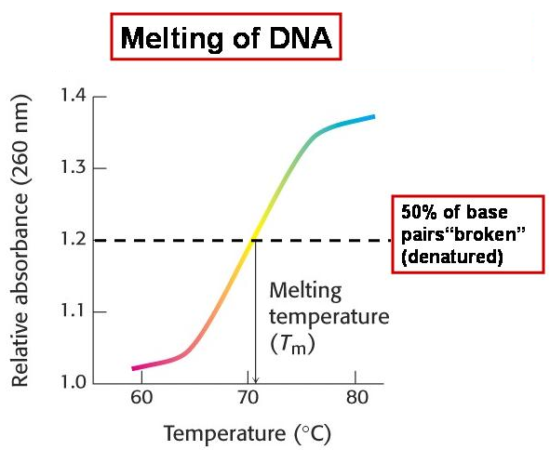

Slide 44
Laboratuvarlarda DNA izole edilirken, numunenin 260 nm ve 280 nm’de verdiği absorbansların oranı, numunedeki DNA’nın saflığının belirtecidir.
Nükleik asitler 260 nm’de maksimum absorbans verirken; temel kirleticiler olan proteinler (aromatik yan zincirli amino asitlerden dolayı) 280 nm’de maksimum absorbans verir.
A₂₆₀/A₂₈₀ oranının 1.8 ve üzeri olması, örneğin yeterince saf olduğunu gösterir.

Slide 45
PROKARYOTLARDA DNA SENTEZİ

Slide 46
DNA çift heliksini oluşturan 2 sarmal birbirinden ayrıldığı zaman, bunların her biri sentezlenecek yeni sarmal için kalıp (şablon/template) vazifesi görür.
Yeni sentezlenen sarmallar kalıp sarmala komplementer olarak sentezlenir. Böylece yeni oluşan sarmallarda bir eski bir de yeni sentezlenmiş sarmal bulunur (semikonservatif replikasyon).

Slide 47
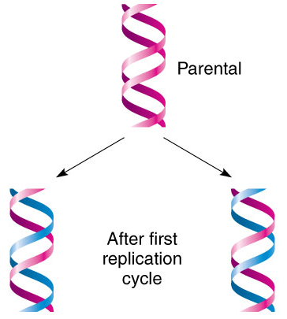

Slide 48
Replikasyonun Başlaması
Prokaryotik organizmalarda DNA replikasyonu tek ve belirli bir nükleotid dizesinde başlar. Buraya replikasyon orijini denir. Replikasyon orijini A-T bazları bakımından zengindir (daha kolay ayrışma için).
DNA replikasyonu çift yönlüdür.

Slide 49
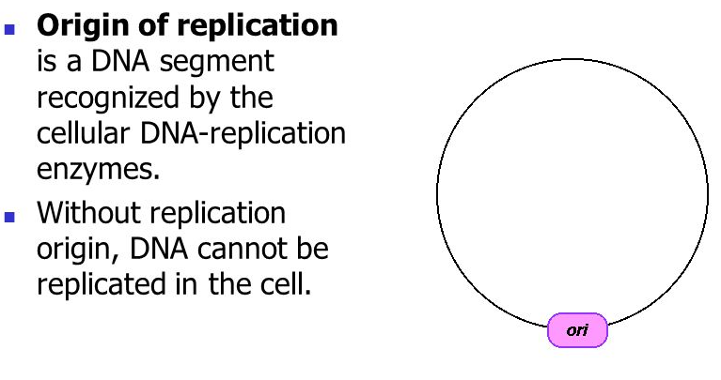

Slide 50
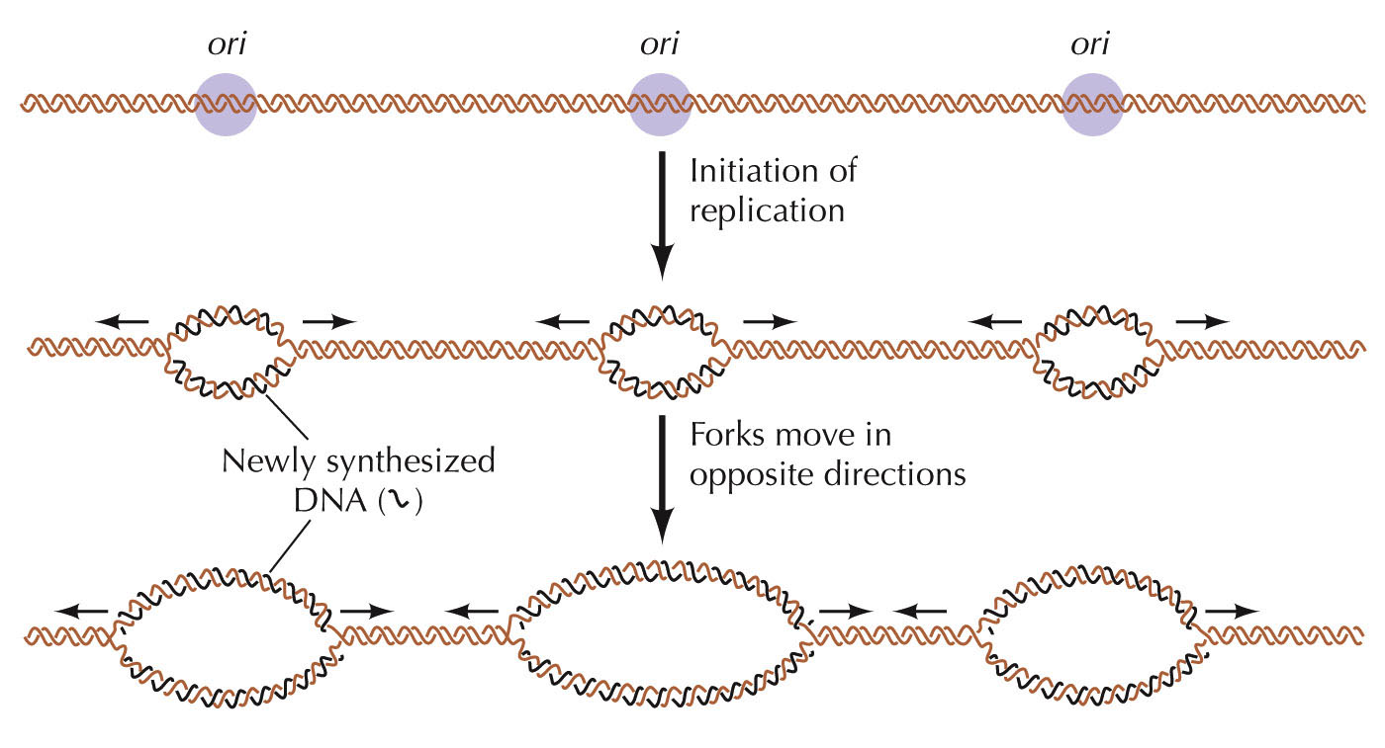
Ökaryotlarda ise DNA molekülleri çok uzun olduğundan dolayı, işlemin hızlı gerçekleşebilmesi için; replikasyon, DNA heliksi boyunca birçok orijinde birden başlar.

Slide 51
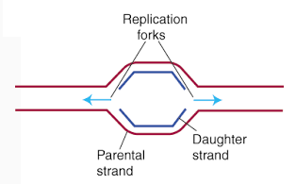
DNA çift sarmalı açıldığı zaman Y şeklinde bir yapı meydana gelir. Aktif sentezin gerçekleştiği bu bölgeye replikasyon çatalı (fork) adı verilir.

Slide 52
(Proteinlerin Görevleri Önemli)
Replikasyon çatalına yerleşen bazı proteinler, DNA sarmalını açar ve açılmış sarmalın geri kapanmasını önler:
1) DnaA proteini
2) DNA helikazlar
3) TSB proteini

Slide 53
(Proteinlerin Görevleri Önemli)
DnaA proteini: DNA replikasyonunun başlamasını aktive eder. Bu proteinin konsantrasyonu, DNA replikasyonunun başlama zamanını belirler. Hücre büyümesi sırasında konsantrasyonu giderek artar ve belli bir konsantrasyondan itibaren DNA çift zincirinin erimesini tetikler.

Slide 54
(Proteinlerin Görevleri Önemli)
DNA Helikazlar: Bu enzimler tek sarmallı DNA’ya replikasyon çatalının yakınında bir yerden bağlanır ve daha sonra komşu çift sarmallı bölgeye doğru hareket eder. Böylece çift sarmalın açılmasını sağlar.
Helikaz aktivitesi için gerekli enerji ATP’den sağlanır.
E.coli’deki temel helikaz DnaB’dir. DnaB’nin bağlanabilmesi için (DnaB halkasının açılabilmesi için) DnaC gereklidir.

Slide 55
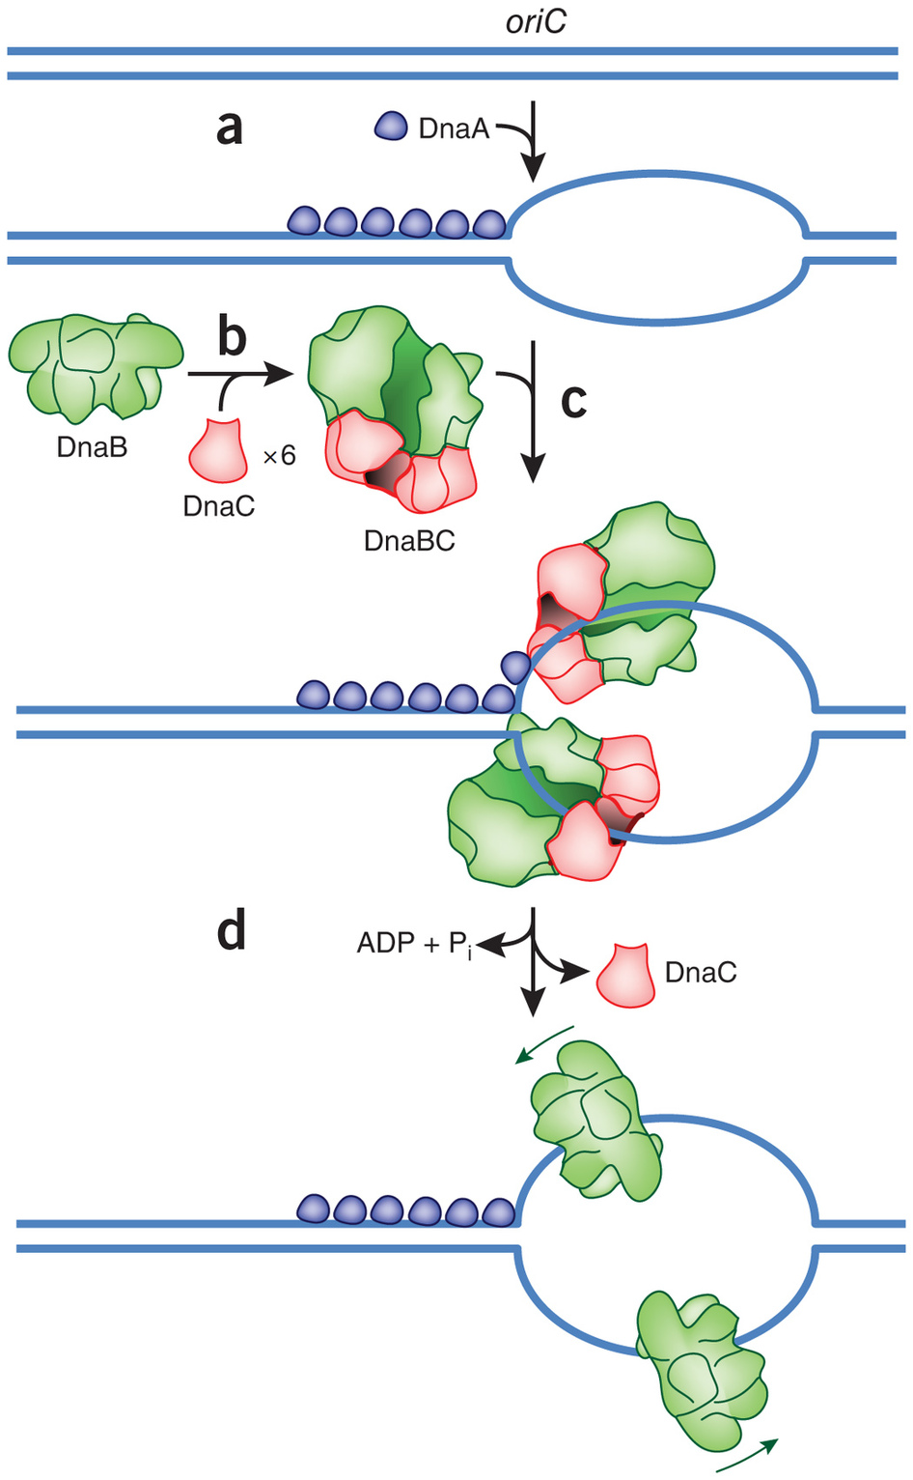

Slide 56
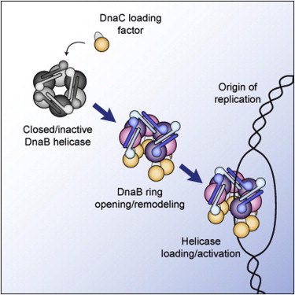

Slide 57
(Proteinlerin Görevleri Önemli)
TSB proteini (Tek sarmallı zincire bağlanan protein): Sadece tek sarmallı DNA’ya bağlanır. Bir TSB bağlandıktan sonra diğerinin bağlanması kolaylaşır (kooperatif etki).
TSB proteinleri, çift sarmal yapının oluşmasını önleyerek, tek sarmallı yapının sürdürülmesini sağlar. Ayrıca tek zincirli DNA’yı parçalayan nükleazların etki göstermesini de önler.

Slide 58
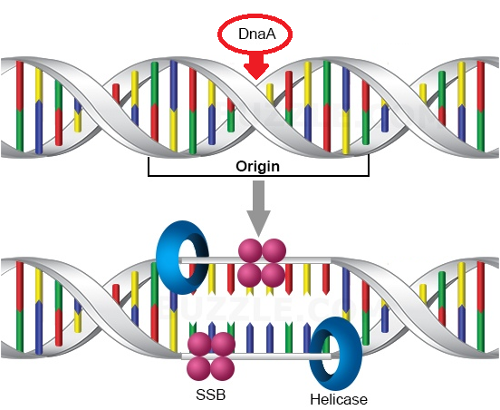

Slide 59
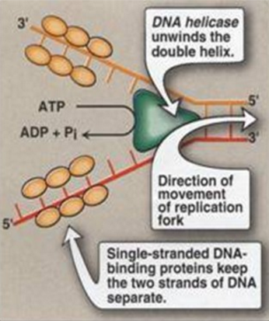

Slide 60
DNA Süperkoiling Sorunu
Çift heliksi oluşturan iki sarmal birbirinden ayrıldıkça, replikasyon çatalının önünde pozitif süperkoiller, arkasında ise negatif süperkoiller birikir.
DNA replikasyonu sırasında süperkoillerin birikmesini bir grup enzim önlemektedir (DNA topoizomerazlar).

Slide 61
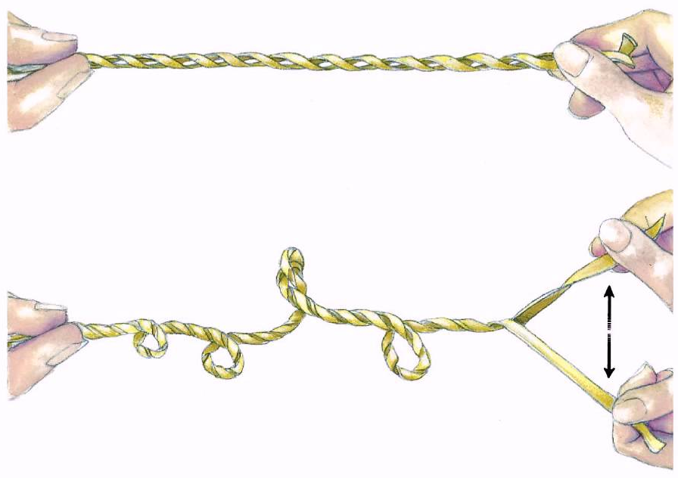
Pozitif Süperkoiling

Slide 62
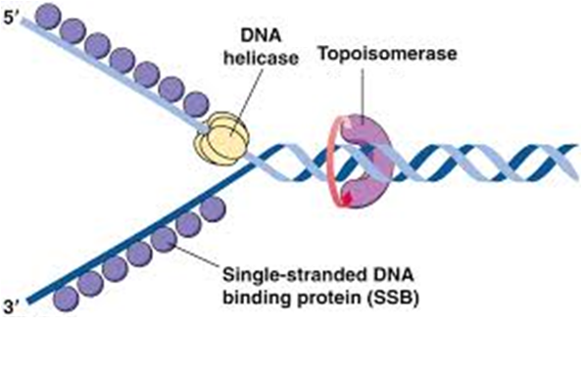

Slide 63
(Önemli)
Tip I DNA Topoizomerazlar: Sarmallardan birini geri-dönüşlü olarak koparır. Tip I DNA topoizomerazların hem nükleaz (zincir koparan) hem de ligaz (zincir bağlayan) aktivitesi vardır. Kopardığı fosfodiester bağlarından elde ettiği enerjiyi, zincirin tekrar bağlanmasında kullanır. E. Coli’de negatif süperkoilleri, ökaryotlarda ve bazı prokaryotlarda hem negatif hem de pozitif süperkoilleri gevşetir.
Tip II DNA Topoizomerazlar: Her iki sarmalı da geçici olarak kopararak, hem negatif hem de pozitif süperkoilleri giderir. ATP’ye ihtiyaç duyar.
DNA Giraz: Tip II topoizomerazların bir çeşidi. İstirahatteki halkasal DNA’da negatif süperkoiller oluşturarak, daha sonra gerçekleşecek DNA replikasyonu sırasında oluşacak pozitif süperkoilleri nötralize eder. Siprofloksasin gibi florokinolonlar DNA-giraz inhibitörü antibiyotiklerdir. Özellikle idrar yolu enfeksiyonlarında sıklıkla kullanılır.

Slide 64
DNA Replikasyonunun Yönü
DNA replikasyonundan sorumlu enzimler DNA polimerazlardır.
DNA polimeraz enzimleri kalıp DNA’daki nükleotid dizelerini 3’->5’ yönünde okuyup; komplementer DNA zincirini de 5’->3’ yönünde sentezler.

Slide 65
ÖNEMLİ
Replikasyon sırasında, iki tip zincir ortaya çıkar:
Leading (kesintisiz/öncü/lider) zincir: İlerleyen replikasyon çatalı ile aynı yönde sentezlendiği için kesintisizdir. Tek yönde bölünmeden ilerler ve tek başlangıç noktası bulundurur.
Lagging (kesintili/kesikli) zincir: Replikasyon çatalının tersi yönde sentezlenen zincirdir. Sentezi kesikli olarak, kısa DNA parçaları halinde gerçekleşir. Bu kısa DNA parçalarına “Okazaki parçaları” denir.
Her iki zincir de DNA polimeraz III tarafından sentezlenir.

Slide 66
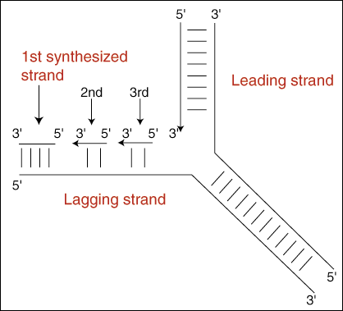

Slide 67
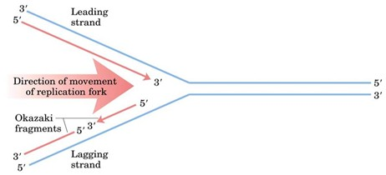

Slide 68
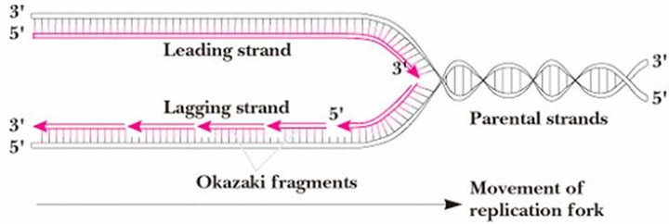

Slide 69
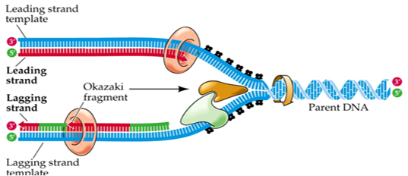

Slide 70
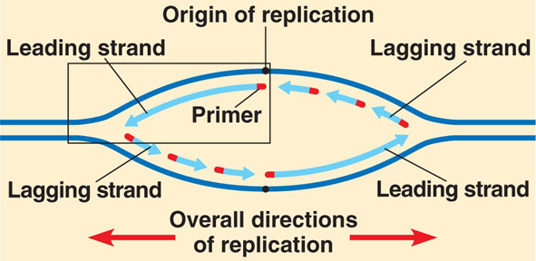

Slide 71
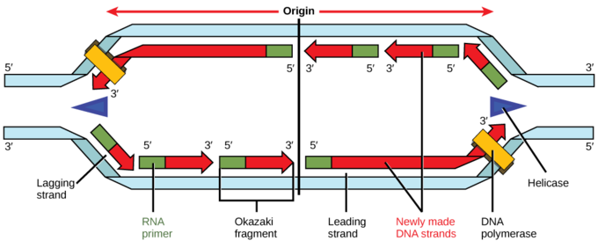

Slide 72
RNA Primeri (ÖNEMLİ)
DNA polimerazlar, tek zincirli kalıp DNA olsa bile, buna komplementer yeni DNA sentezini hemen başlatamaz.
Sentezin başlayabilmesi için bir “primer”e gereksinim vardır.
Primer; kalıp DNA’nın başındaki nükleotid dizesine komplementer olarak ribonükleotidlerden oluşmuş RNA parçasıdır. Kısa olan primer zincir, kalıp DNA ile sarmal oluşturur. Primer zincirin 3’ ucunda bulunan hidroksil grubu serbesttir.
DNA polimeraz; primerin 3’ hidroksil grubunu tanır ve kalıp DNA’daki nükleotidlere komplementer deoksiribonükleotidleri sırasıyla ekler.

Slide 73
Kesintisiz zincirin başında bir tane primer bulunur.
Oysa kesintili zincirlerde her Okazaki parçasının başında birer tane primer bulunmalıdır.

Slide 74
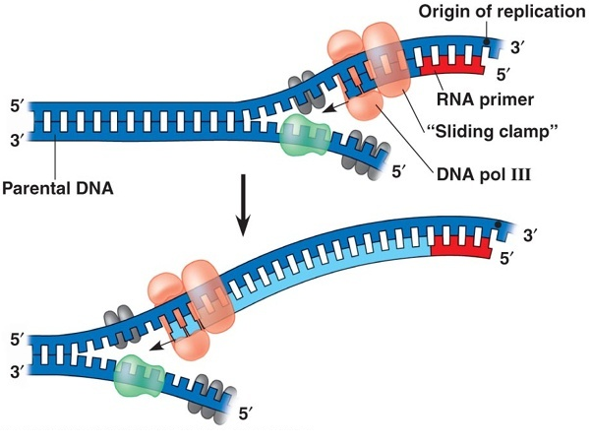

Slide 75
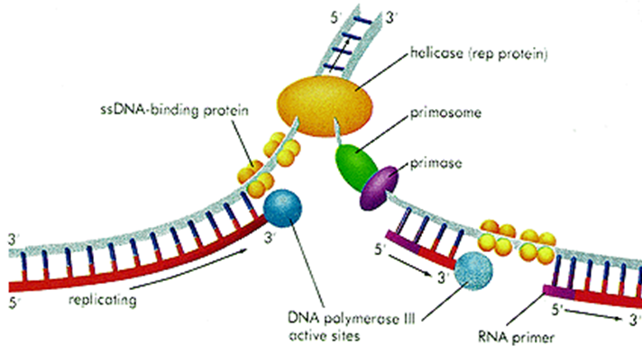

Slide 76
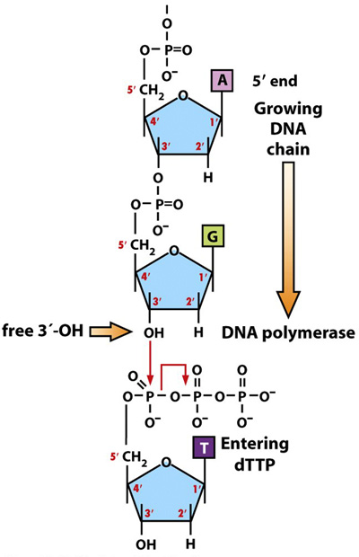
DNA polimeraz,serbest 3’-OH grubunu tanır ve buna dNTP’leri (deoksinükleozid trifosfat) kullanarak fosfoester bağıyla birinci (alfa) fosfat grubu üzerinden nükleotid ekler.
Yandaki şekilde, dTTP (deoksitimidin trifosfat) molekülünün zincire eklenmesi gösterilmektedir.

Slide 78
Primaz
DNA replikasyonunda DNA polimeraz III’ün ihtiyaç duyduğu primeri, primaz enzimi sentezler.
Primaz, özgün bir RNA polimerazdır; yaklaşık 10 nükleotidden oluşan kısa RNA parçaları sentezler. Bunlar kalıp DNA’ya antiparalel ve komplementer olarak sentezlenir.
Oluşan zincir; hibrid sarmaldır ve U bazı A bazı ile ve G bazı C bazı ile eşleşir.

Slide 79
Kesikli zincirlerde her Okazaki parçasının başında primer zincir sentezlenir.
Lider zincirde ise sentezin başında sadece bir tane primer zincir oluşması yeterlidir.
Primaz enzimi substrat olarak 5’-ribonükleozid trifosfatları kullanır. Böylece her fosfodiester bağı oluşumunda bir pirofosfat açığa çıkar.

Slide 80
Primozom
RNA primerinin oluşturulmasından sorumlu protein kompleksine primozom denir.
Primozom = Prepriming (öncül) kompleks + primaz (DnaG)
Öncül kompleks; DnaA, helikaz (DnaB), DnaC (helikaz yardımcısı) gibi proteinlerden oluşur.
Primozom; öncü zincirde yalnızca bir defa oluşturulurken, kesikli zincirde her bir Okazaki fragmanını sentezleyebilmek için primozom gereklidir.

Slide 81
Zincir Uzaması
Prokaryotik ve ökaryotik DNA polimerazlar uzamakta olan yeni zincirin 3’-ucuna her seferinde bir tane olmak üzere, kalıp zincirdeki baz dizesine komplementer deoksiribonükleotidleri takar.
DNA polimeraz III, DNA zincirinin uzamasından sorumlu esas enzimdir. RNA primerinin serbest 3’-OH grubunu alıcı olarak kabul eder ve kalıp zincirdeki nükleotide komplementer ilk deoksiribonükleotidi buraya takar ve ardından kalıp zincire komplementer deoksiribonükleotidleri eklemeye devam eder.
Yeni zincir 5’->3’ yönünde kalıp zincire antiparalel yönde uzayarak sentezlenir. Yapı taşları; 5’-deoksiribonükleozid trifosfatlardır (dATP, dTTP, dCTP, dGTP). Uzayan zincire her yeni nükleotid takıldığında bir pirofosfat (PPi) açığa çıkar.

Slide 83
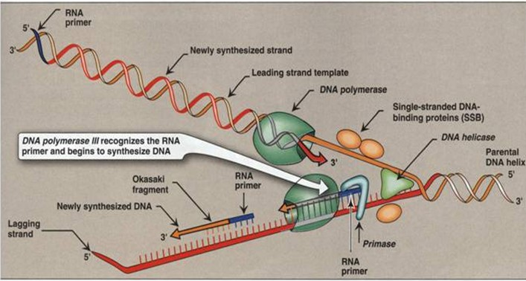

Slide 84
Hata Kontrolü (ÖNEMLİ)
Replikasyonun doğruluğunu, DNA polimeraz III’de bulunan 3’-5’ ekzonükleaz aktivitesi sağlar.
Zincire her nükleotid eklenişinde DNA polimeraz III, bunun kalıptaki nükleotide komplementer olup olmadığını kontrol eder. Eğer yanlış nükleotid takılmışsa, ekzonükleaz aktivitesi ile bu hatayı düzeltir. Buna İngilizcede “proofreading (düzeltme)” denir.

Slide 85
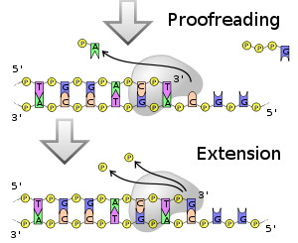

Slide 86
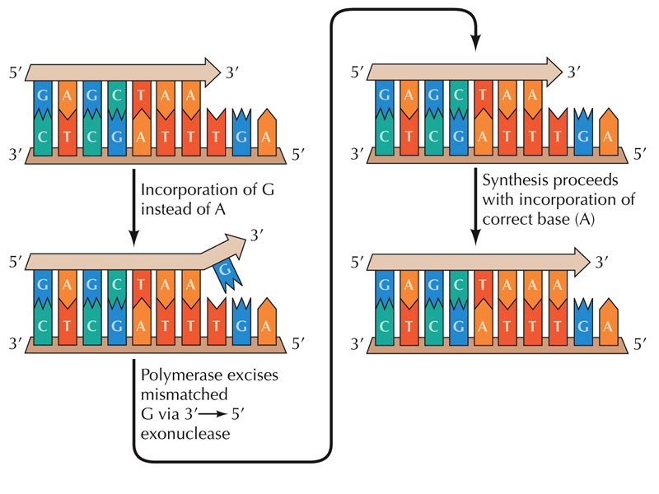

Slide 89
RNA Primerinin Çıkarılması (ÖNEMLİ)
DNA polimeraz I, yeni sentezlenen DNA’nın 3’-ucu ile RNA primerinin 5’-ucu arasındaki boşluğu tanır.
DNA polimeraz I’de, DNA polimeraz III’te olmayan 5’-3’-ekzonükleaz aktivitesi vardır. Bu sayede RNA primerini hidroliz ederek ortamdan uzaklaştırır ve daha sonra uzaklaşan nükleotidlerin yerine uygun deoksiribonükleotidleri takar.
5’-3’-ekzonükleaz aktivitesi ile, bir defada bir ya da daha fazla nükleotid çıkarılabilir. 3’-5’-ekzonükleaz aktivitesinde ise bir defada sadece bir tane nükleotid uzaklaştırılır.

Slide 90
DNA Polimeraz III

Slide 94
DNA Ligaz (ÖNEMLİ)
DNA polimeraz III tarafından sentezlenen DNA zincirindeki 5’-fosfat grubu ile DNA polimeraz I tarafından oluşturulan 3’-OH grubu arasındaki son fosfoester bağı DNA ligaz enziminin kataliziyle oluşur.

Slide 98
Ökaryotik DNA Replikasyonu
Ökaryotik DNA Polimerazlar | İşlevleri | 3’-5’-ekzonükleaz aktivitesi
Polα (alfa) | Primaz aktivitesi vardır Hem lider, hem de kesikli zincir için RNA primeri sentezler | Yok
Polβ (beta) | DNA tamiri | Yok
Polγ (gamma) | Mitokondriyal DNA replikasyonu | Var
Polδ (delta) | Kesikli zinciri uzatır | Var
Polε (epsilon) | Lider zinciri uzatır | Var

Slide 99
Prokaryotlarda replikasyon tek bir orijinden başlarken; ökaryotlarda replikasyon birçok orijinde birden başlar.
Ökaryotlarda da, tek zincir DNA’ya bağlanan proteinler ve ATP-bağımlı helikazlar vardır.
RNA primeri, ökaryotlarda, Rnaz H ve flap-endonükleaz-1 (FEN1) tarafından çıkarılır.

Slide 100
Ökaryotik DNA’nın Organizasyonu
Ökaryotik DNA “histon” adı verilen bazik proteinlerle sıkıca bağlanarak nükleozomları ouşturur.
Histonlar çok miktarda arjinin ve lizin içeren ve fizyolojik pH’da pozitif yüke sahip olan küçük proteinlerdir.
DNA ve histonlar arasında iyonik bağlar vardır.

Slide 102
Nükleozomlarda 8 adet histon proteini (2’şer adet H2A, H2B, H3, H4) vardır ve bunların etrafında DNA çift heliksi yaklaşık 2 defa dolanır.

Slide 103
İki nükleozom arasındaki DNA zincirine bağlayıcı DNA denir. Bağlayıcı DNA üzerinde H1 histonu bulunur. H1 histonları ile nükleozomlar daha yoğun paketler halinde organize olur ve “30-nm fiber” şeklinde paketlenir.

Slide 105
Telomerler
Ökaryotlarda lineer DNA replike olurken 5’-uçtaki primerin çıkarılmasından sonra kalan boşluk doldurulamaz (replikasyon sonu problemi). Böylece her hücre bölünmesinden sonra bir kısalma meydana gelir. Bunun genetik bilgiye zarar vermemesi için, lineer kromozomların sonlarında birbiri ardınca tekrarlayan özel DNA dizileri mevcuttur. Bunlar birtakım proteinlerle birlikte “telemor” ismi verilen kompleksi oluşturur.
Örneğin; insan telomerleri AGGGTT tekrarlarından oluşur ve bu şekilde binlerce nükleotid içerir.
Telomerler kromozomların yapısal bütünlüğünün korunması açısından da önemlidir.

Slide 109
Her hücre bölünmesinde telomerler kısalır. Böylece kromozomlar “yaşlanmış” olur.
Vücut hücreleri sonsuza kadar bölünemez. Telomer ksalması kritik bir seviyeye geldiğinde bölünme durur veya apoptozis gerçekleşir.

Slide 111
Germ hücreleri, kök hücreler ve kanser hücrelerinde telomerlerin kısalmadığı ve kromozomların yaşlanmadığı görülmüştür.
Bu durum, “telomeraz” isimli bir enzimin telomerleri uzatabilmesine bağlıdır (ÖNEMLİ).

Slide 112
Telomerler ve telomeraz
üzerine yaptıkları çalışmalardan dolayı
2009 Nobel Fizyoloji-Tıp Ödülü
Elizabeth Blackburn
Carol Greider
Jack William Szostak

Slide 113
Telomeraz, başlıca iki kısımdan oluşur:
Kalıp RNA parçası (Terc)
Revers transkriptaz aktivitesi gösteren protein (Tert)
Telomeraz enzimi önce 3’-ucu, RNA kalıbını kullanarak uzatır. Daha sonra, DNA polimeraz alfa tarafından, komplementer zincirin 5’-ucundaki boşluk doldurulur. Son olarak 5’ uçtaki RNA primeri uzaklaştırılır. Sürecin sonunda hem 3’ uç hem de 5’ uç uzatılmış olur.

Slide 115
UV Işığa Bağlı DNA Hasarı
Ultraviyole ışığa maruz kalan bir hücrede, birbirine komşu iki pirimidin arasında kovalent bağlanma olabilir (genellikle timinler arasında olur).

Slide 119
RNA’nın Yapısı ve İşlevleri

Slide 120
DNA’daki genetik bilgi, RNA olarak ifade edilir (transkripsiyon).
Genetik bilginin ifadesinde, DNA bir kalıp (template) olarak kullanılır.
Transkripsiyon sonucu başlıca 4 tip RNA molekülü ortaya çıkar:
messenger RNA (mRNA): amino asit dizilerine transleyt edilir. Genomun sadece % 2’si proteinleri kodlar.
ribozomal RNA (rRNA):
transfer RNA (tRNA):
Küçük non-coding RNA’lar (kodlamayan RNA; ncRNA): katalitik ve düzenleyici fonksiyonları var.
small nükleolar RNA (snoRNA)
small nükleer RNA (snRNA)
mikroRNA (miRNA)

Slide 121
Tıpkı DNA gibi, RNA molekülleri de, birbirlerine 3’-5’-fosfodiester bağlarıyla bağlı nükleozid monofosfat polimerleridir.

Slide 122
RNA’nın DNA’dan Farkları (ÖNEMLİ)
Daha küçüktür
Timin yerine urasil içerir
Deoksiriboz yerine, riboz içerir
Tek zincirli yapısı vardır

Slide 123
Ribozomal RNA (rRNA)
Prokaryotlarda ve ökaryotik mitokondrilerde 23S, 16S ve 5S; ökaryotik hücrelerin sitoplazmalarında ise, 28S, 18S, 5.8S ve 5S rRNA vardır.

Slide 124
Ribozomal RNA (rRNA)

Slide 125
Svedberg birimi (S)
Ultrasantrifüjdeki çökme hızı.
Bir molekülün ağırlığı, şekli, büyüklüğü ve yoğunluğu S değerini belirler.
Daha ağır ve daha kompakt moleküller, daha hızlı çökerler ve daha yüksek bir Svedberg değerine sahiptir.

Slide 126
Ribozomal RNA
Hücrelerdeki total RNA’nın yaklaşık %80’i ribozomal RNA’dır.
Protein sentezinde ribozomal RNA, bir katalizör olarak işlev görür.
Katalizör olarak işlev gören RNA’lara ribozim denir.

Slide 127
Transfer RNA (tRNA) (Taşıyıcı RNA)
tRNA molekülleri 3 major RNA tipinin en küçüğüdür.
tRNA moleküllerinde anormal bazlar bulunabilir.
Zincir içi baz eşleşmeleri vardır.
Standart 20 amino asidin her biri için, en az 1 tane spesifik tRNA vardır. Amino asit, tRNA’nın 3’-ucuna ester bağı ile bağlanır (ÖNEMLİ).

Slide 129
tRNA şu kısımlardan oluşur:
5’-P uç
Akseptör (alıcı) kök
Dihidroüridin içeren D kolu
Antikodon kolu
T kolu (TΨC) (Ψ: pseudouridin)
CCA-3’-OH uç

Slide 134
mRNA
Hem prokaryotlarda hem de ökaryotlarda mRNA 5’-uç ve 3’-uçta transleyt edilmeyen kısımların arasında kalan protein kodları içerir.
Prokaryotik mRNA, ökaryotlardakinden farklı olarak, birden fazla proteine ait kod içerebilir.
Ökaryotik mRNA’nın temel yapısal farklılıkları ise şunlardır (ÖNEMLİ): 5’-kep, 3’ uçta poliA kuyruk ve öncül mRNA’larda bulunup daha sonra çıkarılan intronlar.

Slide 136
Ökaryotik mRNA
Ökaryotlarda, mRNA 5’-ucunda 5’-5’-trifosfat bağlarıyla bağlanmış 7-metilguanozin’den oluşan bir “cap (şapka)” taşır (5’-kep).
Ayrıca 3’-ucunda, adenin nükleotitlerinin uzun bir dizisi bulunur (poli-A kuyruğu).

Slide 138
5’-kep

Slide 139
İntronların Çıkarılması ve Eksonların Splicing’i

Slide 141
Prokaryotik Genlerin Transkripsiyonu
RNA polimeraz, transkripsiyona uğrayan DNA dizisinin baş kısmında bulunan “promoter bölge” isimli özel nükleotid sekanslarını tanır.
Böylece DNA’nın kalıp zincirine antiparalel şekilde komplementer RNA’yı, 5’-3’ yönünde sentezler.

Slide 142
DNA dizisinin transkripsiyona uğrayan son kısmı (terminasyon/sonlandırma bölgesi), RNA polimeraz tarafından tanınır ve böylece transkripsiyon süreci, terminasyon bölgesinin sonunda tamamlanır.
Bazen bu iş, özel sonlanma faktörleri tarafından gerçekleştirilir. Örneğin, E.coli’de bulunan rho (ρ) proteini transkripsiyonu sonlandıran faktördür.

Slide 144
Transkripsiyona başlanan ilk baz +1 ile gösterilir. 0 yoktur. Transkripsiyon başlangıç noktasından önce yerleşmiş olan promoter bölgesindeki bazlar negatif sayılarla sıralanır.

Slide 145
RNA polimerazın merkezinde (core) 4 alt ünite vardır (2α, 1β, 1β’). Bunlar 5’-3’-polimeraz aktiviteden sorumludur; promoter bölgeyi tanıyabilmek içinse σ (sigma) alt birimine ihtiyaç duyulur (ÖNEMLİ).

Slide 147
Promoter Bölge
RNA polimeraz tarafından tanınan prokaryotik promoter bölgesinde karakteristik olarak şunlar bulunur:
Pribnow Kutusu (TATAAT): Pribnow kutusu ile transkripsiyon başlangıcı arasında yaklaşık 8-10 baz mesafe vardır. 6 nükleotidden oluşur.
-35 Dize (TTGACA): Transkripsiyon başlangıç noktasından yaklaşık 35 bazlık mesafede bulunur.

Slide 152
Holoenzim (iş gören bütün yapı), promoter bölgesini tanıyıp yerleştikten sonra RNA polimeraz transkripsiyona başlar ve sigma alt birimi enzimden ayrılır.
Substrat olarak ribonükleozid trifosfatlar kullanılır.
RNA polimeraz, DNA polimeraz gibi bir primere gereksinim duymaz. Ayrıca, hata onarımı yapamaz.
Transkripsiyonun sonlanması ρ-bağımlı (ro-bağımlı) veya ρ-bağımsız olabilir.
Ro-bağımsız sonlanmada, RNA transkriptinde saç tokası (hairpin) şeklinde bir kıvrımın oluşması, RNA polimerazın ilerlemesini yavaşlatarak transkripsiyonun sonlanmasına katkıda bulunur.

Slide 153
Ökaryotik Genlerin Transkripsiyonu
Ökaryotik genlerin transkripsiyon süreci, oldukça karmaşıktır.
Birçok transkripsiyon faktörü, promoter bölgede veya ona yakın yerlerdeki belli nükleotid dizelerine bağlanarak, RNA sentezinin başlamasında işlev görür.
Transkripsiyon faktörleri, özgün DNA dizelerine bağlandıkları gibi, ayrıca RNA polimeraza ve birbirlerine de bağlanabilir.

Slide 154
Ökaryotik RNA Polimerazlar

Slide 155
RNA polimeraz II tarafından transkripsiyonu yapılan genlere Klas II genler denir. Bu genlerde, RNA polimeraz II tarafından tanınan Hogness kutusu (TATA kutusu) ve CAAT kutusu bulunur.
TATA (Hogness) kutusu, genellikle bir mRNA molekülünün transkripsiyon başlangıç bazından yaklaşık 25 baz önce yerleşmiştir; CAAT kutusunun başlangıç kısmından uzaklığı ise 70-80 baz civarındadır.

Slide 157
RNA’nın Posttranskripsiyonel Modifikasyonu
Transkripsiyon sonrası RNA’da meydana gelen değişimlere posttranskripsiyonel modifikasyon denir.
Hem prokaryotik, hem ökaryotik tRNA’lar ve rRNA’lar transkripsiyondan sonra değişime uğrar.
Prokaryotik mRNA’larda pek fazla değişim olmaz; ancak ökaryotik mRNA’lar transkripsiyondan sonra önemli ölçüde değişime uğramaktadır.

Slide 158
rRNA
Prokaryotların 23S, 16S ve 5S’lik rRNA’ları ile, ökaryotların 28S, 18S ve 5.8S’lik rRNA’ları tek bir öncül RNA’dan oluşur.
Ökaryotik 5S rRNA ise, RNA polimeraz III tarafından ayrıca sentezlenir.

Slide 160
tRNA
Prokaryotik ve ökaryotik tRNA’lar uzun öncül moleküllerden köken alır. Bu öncüller, belli yerlerden parçalanarak, küçük tRNA’lara ayrışır.
tRNA’da meydana gelen önemli bir modifikasyon; 3’-ucuna bir CCA dizesinin eklenmesidir.
Ayrıca, tRNA’yı oluşturan bazların pek çoğu modifiye olarak anormal bazlara dönüşür.

Slide 162
mRNA (ÖNEMLİ)
Ökaryotik mRNA sentezlendikten sonra önemli modifikasyonlara uğrar:
5’-uca şapka takılması (5’-cap)
3’ ucun adenin nükleotidleri ile uzatılması (Poli-A kuyruk)
İntronların uzaklaştırılması ve eksonların birleştirilmesi (splicing)

Slide 163
5’-cap (5’-şapka)
Nükleer bir enzim olan guanilil transferaz, mRNA’nın 5’-ucuna 5’-5’ trifosfat bağıyla guanozin ekler.
Daha sonra sitoplazmada guanilil-7-metil transferaz enzimi ile metilasyona uğrar.
5’-cap, mRNA’yı parçalanmaktan korur ve ayrıca translasyon işleminin başlamasında da görev alır.

Slide 165
Poli-A Kuyruk
Nükleer bir enzim olan poli-A polimeraz, mRNA’nın 3’-ucuna 40-250 tane adenin nükleotidi ekler.
Poli-A kuyruk, mRNA’yı parçalanmaktan korur.
mRNA’nın nükleustan çıkışını kolaylaştırır.

Slide 167
İntronların Uzaklaştırılması
Öncü mRNA’da protein kodlayan (ekson) ve protein kodlamayan (intron) kısımlar vardır.
Primer transkriptten intron kısımları çıkarılır ve ardından eksonlar birleştirilir.
İntronlar, alternatif splicing’lerin (birleştirme) yapılabilmesi, transkripsiyon işleminin başlaması ve sonlanması ve transkripsiyon işleminin süresinin belirlenmesi gibi birtakım işlevlere sahiptir.

